Slide 1
Výživa dětí
Mgr. Kamila Jančeková, Ph.D.
Mgr. Martin Krobot

Slide 2
Zavádění příkrmů

Slide 3
Doporučení WHO
do ukončeného 6. měsíce výlučné kojení
do 2 let věku dítěte i déle zavádění místní výživné stravy za současného kojení

Slide 4
Cochrane review – podklad pro doporučení WHO
základní závěry
zavádění po 6. měsíci snižuje incidenci GIT infekcí a prodlužuje laktační amenoreu
dřívější zavádění nepřináší benefity oproti zavádění po 6. měsíci
s ohledem na výše uvedené autoři doporučují výlučné kojení během prvních 6 měsíců s ohledem na individuální prospívání

Slide 5
PŘÍKRM = CITLIVÉ KRMENÍ
dítěti pomáhat, když se učí jíst samo
citlivě reagovat na známky hladu a sytosti
dítě krmit pomalu a trpělivě (neklidné dítě v klidném prostředí)
zkoušet různé kombinace, chuti, struktury + způsoby povzbuzování k jídlu
krmení je také doba učení a lásky !!!

Slide 6
BEZPEČNOST PŘÍKRMŮ
Zachovávejte správnou hygienu a zacházení s potravinami
Před přípravou pokrmu a krmením dítěte umyjte ruce sobě i dítěti
Skladujte potraviny vhodným způsobem a servírujte jídlo jakmile je připraveno
K přípravě a servírování používejte čisté kuchyňské nádobí a nástroje
Při krmení používejte čisté hrníčky, misky a lžíce
Nepoužívejte kojenecké láhve

Slide 7
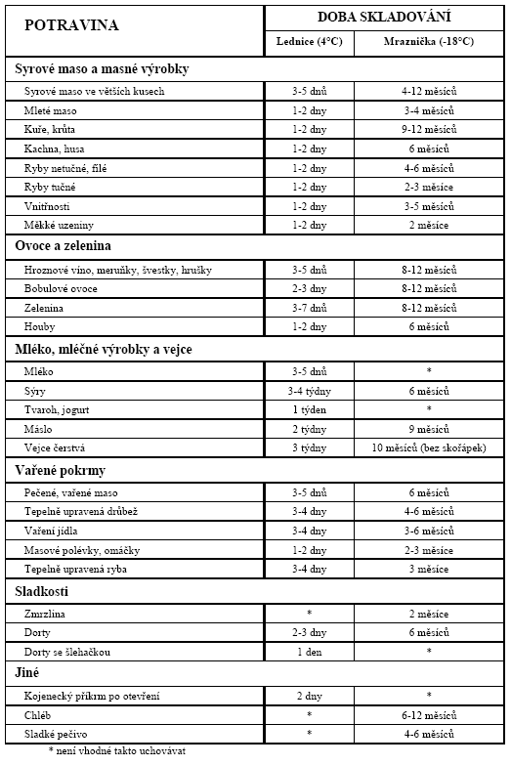
Doba bezpečného uchování potravin v lednici a mrazničce

Slide 8
Rozvoj dovedností pro příjem potravy
7. měsíc: drží v ruce tuhou stravu a dává si ji do úst
9. měsíc: přidržuje hrneček
10. měsíc: začíná být schopné používat lžičku
24. měsíc: v zásadě se samo nají

Slide 9
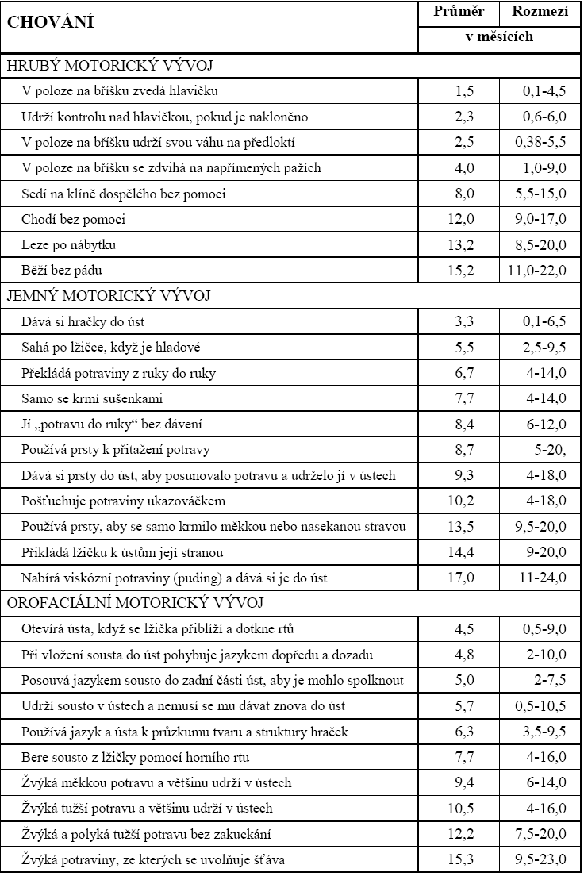

Slide 10
DACH - DDD
VĚK | 1-3 roky | 4-6 let | 25-50 let
Bílkoviny (g/kg) | 1,0 | 0,9 | 0,8
Esenciální mastné kyseliny (% energie) | 3,0 (n-6) 0,5 (n-3) | 2,5 (n-6) 0,5 (n-3) | 2,5 (n-6) 0,5 (n-3)
Vitamin A (mg RE) | 0,6 | 0,7 | 1,0 (m); 0,8 (ž)
Vitamin D (μg) | 20 | 20 | 20
Vitamin E (mg TE) | 6 (m); 5 (ž) | 8 | 14 (m); 12 (ž)
Vitamin K (μg) | 15 | 20 | 70 (m); 60 (ž)
Thiamin (mg) | 0,6 | 0,8 | 1,2 (m); 1,0 (ž)
Riboflavin (mg) | 0,7 | 0,9 | 1,4 (m); 1,2 (ž)
Niacin (mg NE) | 7 | 10 | 16 (m); 13 (ž)
Vitamin B₆ (mg) | 0,4 | 0,5 | 1,5 (m); 1,2 (ž)
Folát (μg FE) | 200 | 300 | 400
Vitamin B₁₂ (μg) | 1,0 | 1,5 | 3
Vitamin C (mg) | 60 | 70 | 100
Vápník (mg) | 600 | 750 (původně 700) | 1000
Fosfor (mg) | 500 | 600 | 700
Hořčík (mg) | 80 | 120 | 350 (m); 300 (ž)
Železo (mg) | 8 | 8 | 10 (m); 15 (ž)
Jód (μg) | 100 | 120 | 200
Zinek (mg) | 3,0 | 5,0 | 10,0 (m); 7,0 (ž)

Slide 11
Prospívá nebo neprospívá???
Velikost obvodu hlavy (změnu sledovat do 3 let)
Hmotnostně výškový poměr (u dětí do 6 -10 let)
BMI (u starších dětí) POROVNÁNÍ...
Růstové standardy ve formě růstových grafů (růstová křivka a percentily, viz dále)

Slide 12
Doporučení k zavádění komplementární výživy (příkrmu)u kojenců http://www.mzcr.cz/Odbornik/dokumenty/doporuceni-k-zavadeni-komplementarni-vyzivyprikrmu-u-kojencu_7542_1154_3.html
Výlučné kojení do ukončeného 6. měsíce následované pokračováním v kojení spolu s odpovídající komplementární výživou dle potřeb dítěte do 2 let i déle je třeba považovat za optimální výživový standard pro dítě, který je v souladu s doporučením Světové zdravotnické organizace (WHO), Evropské společnosti pro dětskou gastroenterologii, hepatologii a výživu (ESPGHAN) a Britské poradní vědecké komise pro výživu (SACN).
Komplementární výživu (příkrm) je třeba začít zavádět u kojených i nekojených dětí nejpozději po ukončeném 6. měsíci věku dítěte, 180 dní (v 26. týdnu), ale ne před ukončeným 4. měsícem věku (17 týdnů).
Příkrm je zaváděn z důvodu, kdy samotné mateřské mléko či náhradní kojenecká mléčná výživa (formule) již přestává pokrývat výživové požadavky dítěte. Pokud kojené dítě neprospívá, doporučuje se nejprve podpořit matku v kojení a zavést nemléčný příkrm. Pokud se laktace nezlepší, zavede se k příkrmu náhradní mléčná výživa.
Pro zavádění příkrmu u nedonošených dětí (narozených před 37. týdnem těhotenství) je postupováno následovně: U dětí narozených po 35. dokončeném týdnu těhotenství je doporučeno postupovat jako u dětí donošených. U dětí narozených před 35. týdnem těhotenství lze zavádět příkrm 5-8 měsíců od data jejich narození, ne dříve než po ukončeném 3. měsíci (13. týdnu) korigovaného věku dítěte (od vypočteného termínu porodu). Zavádění příkrmu je u každého nedonošeného dítěte posuzováno individuálně, a to v závislosti na celkovém stavu dítěte (zdravotní stav, psychomotorická zralost, prospívání apod.).

Slide 13
Pro zavádění příkrmu je důležitá vývojová zralost dítěte, tzn. schopnost udržet hlavu ve stabilní poloze, koordinovat oči, ruce a ústa při hledání potravy, její uchopení a vkládání do úst, polykat a tolerovat tuhou stravu.
Příkrm u kojených i nekojených dětí je zaváděn podle aktuálních doporučení. Strava s obsahem lepku by měla být zaváděna do jídelníčku nejpozději do ukončeného 7. měsíce věku dítěte, optimálně ještě v době, kdy je dítě zároveň kojeno.
U dětí s vysokým rizikem alergie se postupuje při zavádění příkrmu obdobně jako u jiných dětí, vždy je však zaváděna pouze jedna potravina se sledováním možné alergické reakce. Zaváděním komplementární výživy současně s kojením se zvyšuje imunoprotektivní tolerance kojeneckého organismu k antigenům ve stravě.
Dosud nebylo prokázáno, že by včasná senzibilizace alergeny obsaženými ve stravě snižovala riziko vzniku alergických onemocnění či celiakie u dítěte. Není proto důvod, aby dětem, které prospívají, byl doporučován kontakt s potenciálními potravinovými alergeny a potravinami s lepkem před ukončeným 6. měsícem věku.

Slide 14
Příkrm
(ne dříve než po 4.měsíci)
!!!pokračovat v kojení dle potřeby dítěte
Začít jednou potravinou s frekvencí 1-2 lžičky příkrmu 1-2krát denně
Další jednu potravinu zkusit přidat přibližně za 3 dny

Slide 15
Kdy tedy začít?
mateřské mléko pokrývá potřeby cca do 6 měsíců
dítě musí být vývojově zralé pro příjem stravy
neuromotorický vývoj, koordinace, absence reflexů pro vypuzení z úst
některé okolo 3.–4. měsíce, většinou 5.–7. měsíc
doporučení WHO odpovídá všem požadavkům a vychází z Cochrane review
neprospívání před ukončeným 6. měsícem
nejdříve podpora laktace
následně nemléčný příkrm
jako poslední náhrada mateřského mléka

Slide 16
výlučné kojení je nutričně adekvátní do 6 měsíců věku pro většinu zdravých dětí zdravých matek
nebyly prokázány žádné benefity dřívějšího zavádění příkrmů
dítě může být připraveno na příkrm již kolem 4. měsíce, což neznamená, že je nezbytné příkrm zavádět

Slide 17
Cíl prvních cca 2 týdnů
Seznámit dítě s novým způsobem příjmu stravy, není nutné spěchat a klást důraz na množství příkrmu.

Slide 18
Doporučení k zavádění pěvné stravy www.mamila.sk
Sledujte dítě, jeho reakce, zájem, schopnosti, ne hodiny, kalendář a záznamy přikázaných a zakázaných potravin
Umožněte dítěti kojit se, kdy chce, případně kojení i nabízejte
Dávejte dítěti potraviny, o které jeví zájem
Režim stravování přizpůsobte chodu své rodiny tak, aby byl praktický a vyhovoval Vám i dítěti
Přestaňte mít z jídla strach
Dodržujte základní pravidla bezpečnosti, lehce vdechnutelné potraviny podávejte až když je dítě dokáže bezpečně sníst a vždy s dohledem
Konzistenci, typ pokrmu, jeho množství přizpůsobte zájmu dítěte a jeho chuti jíst
Dítě se teprve učí jíst, dejte mu čas a využijte jeho nadšení pro objevování nových věcí a chutí v čase, kdy o to má zájem
S příkrmy nemusíte čekat přesně do 6. měsíce. Doporučení WHO výlučně kojit do 6. měsíce je orientační, může to být i o něco dříve či později
Kojení při zavádění pevné stravy neomezujte – zavádění příkrmů neznamená nahrazování kojení – kojení zůstává ve stejném rozsahu

Slide 19
Zavádění příkrmů
pestrost – postupně přidávat nové chutě
nechat brát do ruky, krmit „samo“, ale nenutit
postupně měkké kousky – spíše krájet než mačkat
hlubší těžší miska, učit pracovat se lžičkou
tekutiny po 10. měsíci ze šálku
návyk na pravidelný stravovací režim
samostatnost, ale ne bez dozoru
společné stolování – návyky

Slide 20
Metoda BLW
BLW = baby-led weaning = dítětem vedené odstavení
Dítě není krmeno a jí samo již od začátku podávání příkrmů
Individuálně si určí, kdy začne jíst, co a kolik bude jíst
Odpadá povinnost krmení, rodič má však stále odpovědnost za přípravu zdravého jídla pro dítě a musí být vždy pod dohledem dospělého
Společné stolování -> návyky
Krmí se ve vzpřímené poloze nebo na bříšku

Slide 21
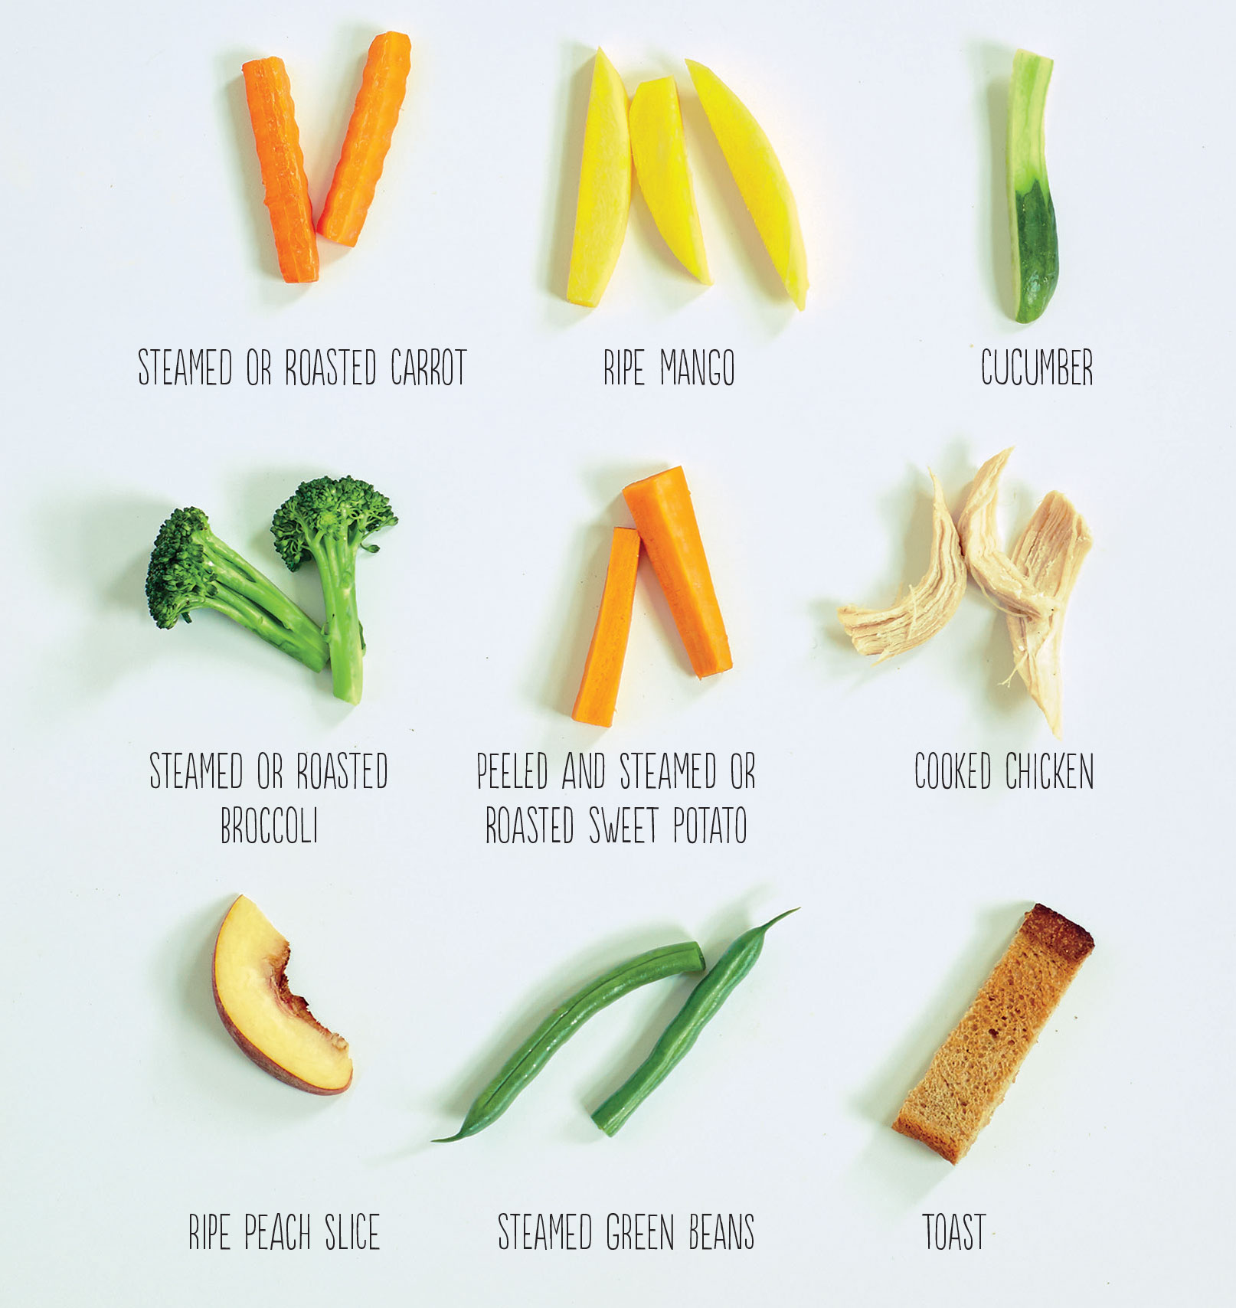
Jaké potraviny?
Začíná se měkkým ovocem a povařenou zeleninou, může se podávat i maso, těstoviny
Potraviny se krájí na malé kousky, ale přitom dost velké, aby je mohlo dítě uchopit
Dohlížet na správné složení stravy-> dostatečný přívod železa!
Nepodávat solené, kořeněné, pálivé pokrmy
Pořadí potravin není důležité

Slide 22
Doporučení k metodě BLW
Zatím není dostatek důkazů pro podpoření ani vyloučení této možnosti zavádění příkrmů jako vhodného způsobu.
Nicméně je stále více rozšířená a oblíbená.
Doporučuje se pediatrům bedlivěji sledovat prospívání dítěte na této metodě, klást důraz na dostatek zdrojů železa a na prevenci vdechnutí malých kousků potravin – dohled rodiče, dítě musí být vývojově zralé

Slide 23
Zavádění potenciálních alergenů
u dětí s vysokým rizikem alergie vždy jen jedna nová potravina
zavádět postupně, sledovat reakci
zároveň s kojením, vyšší tolerance k antigenům
z hlediska alergie lepek nejpozději do 7. měsíce spolu s kojením
ESPGHAN – načasování ale nemá vliv na incidenci celiakie
studie EAT a LEAP
časné zavádění alergenních potravin u rizikových skupin (čistá bílkovina)
u dětí s atopickými potížemi výrazný pokles incidence alergií na arašídy a vejce
u arašídů až 100% pokles, u vajec pokles až 75 %
pravděpodobně souvislost s teorií dvojí expozice

Slide 24
Na co si dát pozor?
nerozpustné malé kousky potravy
nehradit bílkoviny jen z mléčných výrobků (málo Fe)
nezařazovat nízkotučné výrobky – potřeba malého objemu energeticky denzní stravy (tuky hradí až 45 % CEP)
sladkosti, pochutiny
nepřislazovat, nesolit

Slide 25
Úloha rodiče
dítě krmit pomalu a trpělivě
reagovat na známky hladu a sytosti
různé kombinace, chutě, struktury
pomáhat dítěti v učení – pozor na negativní příklady
krmení – vztahová vazba

Slide 26
Riziková živina – železo
často nedostatečný přívod (zásoby cca do uk. 6. měsíce)
neopomíjet i další zdroje bílkovin kromě mléčných výrobků (nahrazování zdrojů +  využitelnost Fe)
železo v různých potravinových skupinách
obiloviny – prostřednictvím kaší (zejm. oves)
maso – červené maso, vnitřnosti (játra) – meat factor ( využitelnost nehemového Fe)
pomletá semena, luštěniny v náležité úpravě
ovoce a zelenina – vitamin C ( využitelnost nehemového Fe)

Slide 27
Přibližná doba prořezávání dočasného mléčného chrupu
První řezáky: 6. -12. měsíc
Druhé řezáky: 8. -14. měsíc
První stoličky: 12. -18. měsíc
Špičáky: 17. -22. měsíc
Druhé stoličky: kolem 2-2,5 let

Slide 28
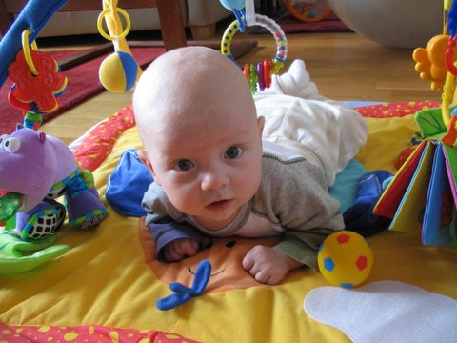
Výživa v 6.–8. měsíci
Postupně, jednodruhově, přidávat nové chutě, pestrá strava
Konzistence – hustá kaše – spíše rozmačkávat
Zelenina, maso (mladé druhy: kuře, krůta, kachna, husa, hovězí, jehněčí, králík – cca 1pl/dávka – 20 g), ovoce, žloutek (1/týdně)
Ovocné pyré později možno smíchat s neslazeným bílým jogurtem
Obilné kaše
Příkrm zkoušet cca 2–3krát denně
Žvýkání do ruky
Zkoušet nechat krmit „samo“
Povzbuzovat – nenutit (15–30 minut)
POZOR - zbytečně nepřislazovat, nesolit - tvaroh (velké množství bílkovin) - nerozpustné malé kousky potravy

Slide 29
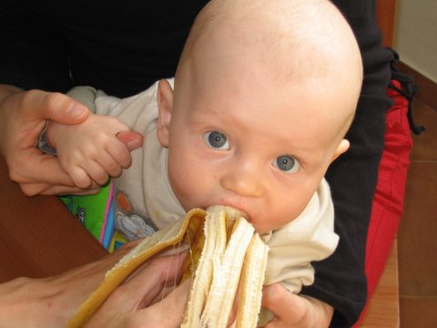
Výživa v 9.–12. měsíci
Konzistence - postupně zavádět měkkou kouskovitou stravu - spíše krájet než rozmačkávat
Příkrm zkoušet cca 3–4krát denně
Potraviny do ruky
Zkoušet nechat krmit „samo“ lžičkou – povzbuzovat
Pokrm z hlubší těžší nerozbitné misky
Tekutiny (u kojených dětí po 10. měsíci) podávat ze šálku, kravské mléko jako součást pokrmu
POZOR - zbytečně nepřislazovat, nesolit - NE nízkotučné mléčné výrobky – LÉPE na energii bohaté tučnější mléčné výrobky, pro malý žaludek dítěte

Slide 30
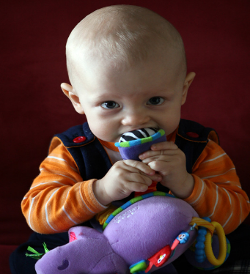
Výživa v 1.–2. roce
Návyk pravidelného rozložení stravy
Učit jíst samostatně (lžička...příbor), ale nenechat bez dozoru! – čas, pozornost, trpělivost
„jídlo do ruky“
Objem snědeného jídla se ze dne na den mění
PODÁVAT - co nejvíce různých potravin (pyramida výživy) - zelenina a ovoce u každého jídla – 5krát denně - maso, mléko a mléčné výrobky
POZOR - nízkotučné výrobky, limonády a sladkosti, malé pevné kousky potravy

Slide 31
Výživa v po 2. roce
„samo“ 3 hlavní a 2–3 menší porce pestré stravy denně
VYŠŠÍ SPEKTRUM POTRAVIN: - část výrobků z obilovin celozrnná - brambory - ovoce a zelenina 5krát denně - maso, vejce, luštěniny - mléko a mléčné výrobky - polotučné - tuky – po 2. roce podíl ve stravě snižovat

Slide 32
Doporučení EFSA - tuky
Pro dospělé: 20–35 % CEP (LA 4 % CEP, ALA 0,5 % CEP, DHA 50–100 mg/den, EPA+DHA 250 mg/den)
Děti ve věku 6–12 měsíců: 40 % CEP (6. –24. měsíc: 100 mg DHA/den)
Děti ve věku 1–3 roky: 35–40 % CEP (děti starší 2 let – doporučení DHA pro dospělé)
Zdroj: http://www.efsa.europa.eu/en/efsajournal/pub/1461

Slide 33
TUKY
DOPORUČENÍ (DACH) | Potřeba (% CEP)
KOJENEC:
0-3 měsíce | 45-50
4-11 měsíců | 35-45
DĚTI
1-3 roky | 30-40
4-14 let | 30-35
DOSPÍVAJÍCÍ A DOSPĚLÍ
≥15 let | 30
Těhotné a kojící | 30-35

Slide 34
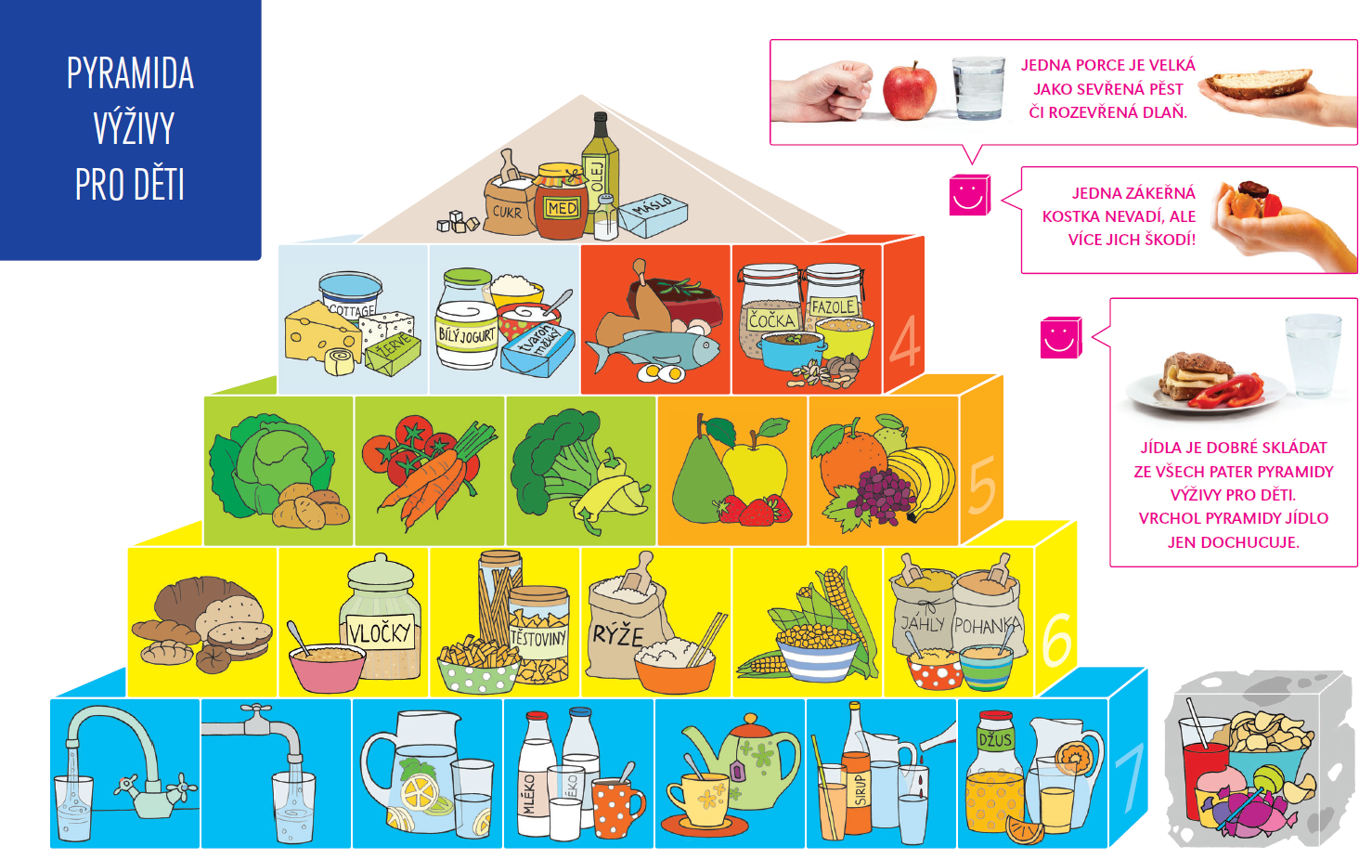
Výživa po 2. roce

Slide 35
DENNÍ DOPORUČENÉ MNOŽSTVÍ VODY Příjem vody = 65 % z tekutin + 25 % z potravy + 10 % z vlastního metabolismu
VĚK | DENNÍ POTŘEBA VODY (v ml/kg ideální tělesné hmotnosti)
1 – 3 | 95
4 – 6 | 75
7 – 9 | 60
10 – 12 | 50
13 – 18 | 40
19 – 50 | 35
>50 | 30
Těhotné | 35
Kojící | 45

Slide 36
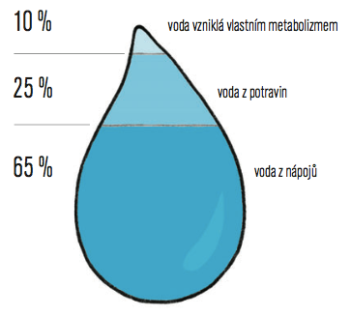

Slide 37
Batolecí a předškolní věk
BATOLECÍ VĚK: - růst se zpomaluje, snižuje se potřeba energie - dítě se učí jíst samo, formují se některé chuťové preferece - ovlivňování stravovacích návyků okolím
PŘEDŠKOLNÍ VĚK: - projevování větších individuálních rozdílů - zvýšená pohybová aktivita - změna složení těla – tuková tkáň X svalová tkáň - vstup do kolektivních zařízení!!!

Slide 38
Batole - stolování
Jedoleté dítě - jí pomocí prstů - potřebuje pomoc při držení hrnečku
Dvouleté dítě - je schopné držet hrneček samo (schopné i dříve) - dobře používá lžíci – dává však přednost rukám

Slide 39
Batole - stolování
Růst je pomalejší – mění se chuť k jídlu
Dobrý jedlík kojenec → špatný jedlík batole
Mění se objem snězeného jídla ze dne na den – typické
„Jídelní rozmary“
Různý příjem – však energetický příjem stálý
Nenutit, ale stále nabízet rozmanitost

Slide 40
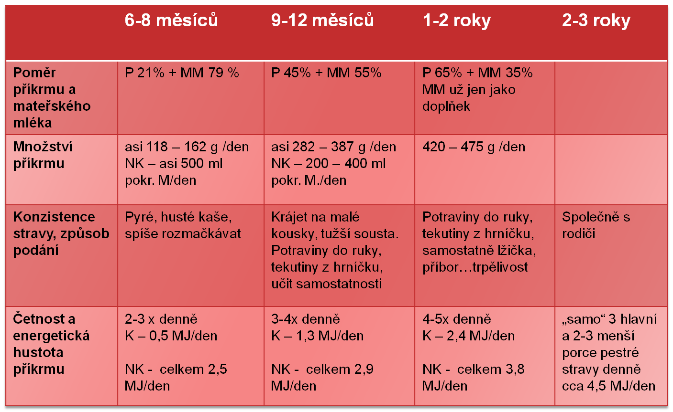
Podávání příkrmů na základě průzkumu u různě starých dětí:

Slide 41
BATOLE – vlivy
Stravovací zvyklosti rodičů
Časté změny stravovacích zvyklostí batolat
„Snížení zájmu o jídlo je však v tomto věku přirozené. Dítě se více zajímá o okolní svět, růst v tomto věku je navíc pomalejší, s čímž je spojena snížená potřeba jídla.“

Slide 42
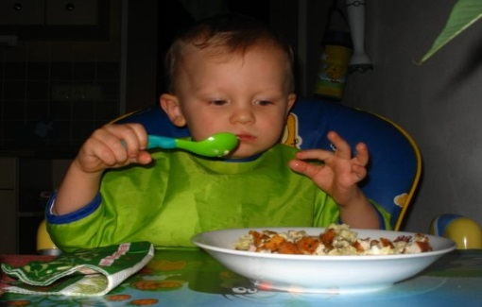
Batolecí negativismus I. Zdroj: FRÜHAUF, P.: Fyziologie a patologie dětské výživy, Karolinum, Praha, 2003
Přirozená součást vývoje dítěte, kdy dítě začne odmítat stravu.
Spojeno s vývojem osobnosti – JÁ SÁM si mohu o něčem rozhodnout.
Servírovat vždy menší porce než dítě požaduje a potom přidávat, když o to samo požádá
Nerušit dítě při jídle i když trvá dlouho
S výtkami týkajícími se stolování počkat až po dokončení jídla
Je vhodné při obavách z nedostatku vést záznam stravy, který obvykle dokáže nutriční dostatečnost

Slide 43
Batolecí negativismus II.
Načasování jídel musí odpovídat potřebám dítěte, pokud dlouho čeká na jídlo, bývá unavené
Pokusit se o pravidelnost jídla
Nezlobit se na dítě, že v batolecím věku jí pomocí rukou
Udělat z jídla zábavu (lépe chutná barevné pokrmy než bezbarvé kaše)
Nestarat se o podivné chutě dítěte

Slide 44
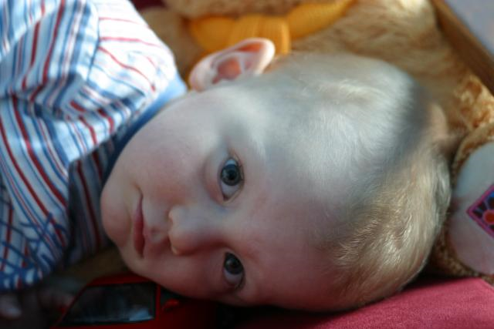
Batolecí negativismus III.
Nedělat si starosti s pořadím jídel
Pokusit se zapojit dítě do přípravy pokrmu
Neservírovat jídlo, které dítě nemá rádo
Dítě nemusí dostávat všechna speciální jídla pro dospělé
Nedávat dítěti úplatky za jídlo!

Slide 45
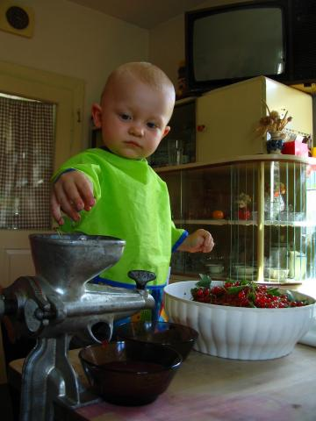
Batolecí negativismus IV.
Sledovat, co dítě pije, mnohdy se zasytí pitím před jídlem
Nevnucovat dítěti tu potravu, kterou odmítá
Snažit se, aby si dítě zvyklo na potraviny, které jsou běžně k dostání
Nesrovnávat dítě s ostatními dětmi. Individuální požadavky jsou odlišné. Průměrná spotřeba je cenná statisticky, ale není možné z ní vyvodit požadavky na individuální potřebu
Udělat z jídla hru.

Slide 46
Další informace
Doporučení k zavádění komplementární výživy (příkrmu) u kojenců (MZ ČR)
http://www.mzcr.cz/Odbornik/dokumenty/doporuceni-k-zavadeni-komplementarni-vyzivyprikrmu-u-kojencu_7542_1154_3.html
Výživová doporučení pro obyvatelstvo ČR (SPV, 2012)
http://www.vyzivaspol.cz/rubrika-dokumenty/konecne-zneni-vyzivovych-doporuceni.html
diplomová práce:
Jana Kráľová: Anémia z nedostatku železa u dojčiat a batoliat

Slide 47
Výživa starších dětí

Slide 48
PŘEDŠKOLNÍ VĚK
Malá kapacita žaludku
Střídavá chuť k jídlu → menší porce několikrát denně (5krát) - mléko + mléčné výrobky - vláknina: kojenec až 2leté batole – 5 g/den starší děti - „věk v letech + 5“g/den

Slide 49
PŘEDŠKOLNÍ VĚK
Odmítání - příliš teplých jídel - vůně - potraviny smíchané dohromady - citlivost na pachy, které snado zjišťují - rozvařeného (především zeleniny)

Slide 50
PŘEDŠKOLNÍ VĚK a prostředí
X Klácení nohou a stůl v úrovni hrudníku → lepší jsou velikosti dítěte odpovídající stoly a židličky, či vyvýšené židle
X únava před jídlem
Tělesná aktivita a pobyt na vzduchu
Kolektiv vrstevníků
Vhodně těžké nádobí
Kratší příbor – snadnější uchopení

Slide 51
Orientační základ jídelníčku

Slide 52
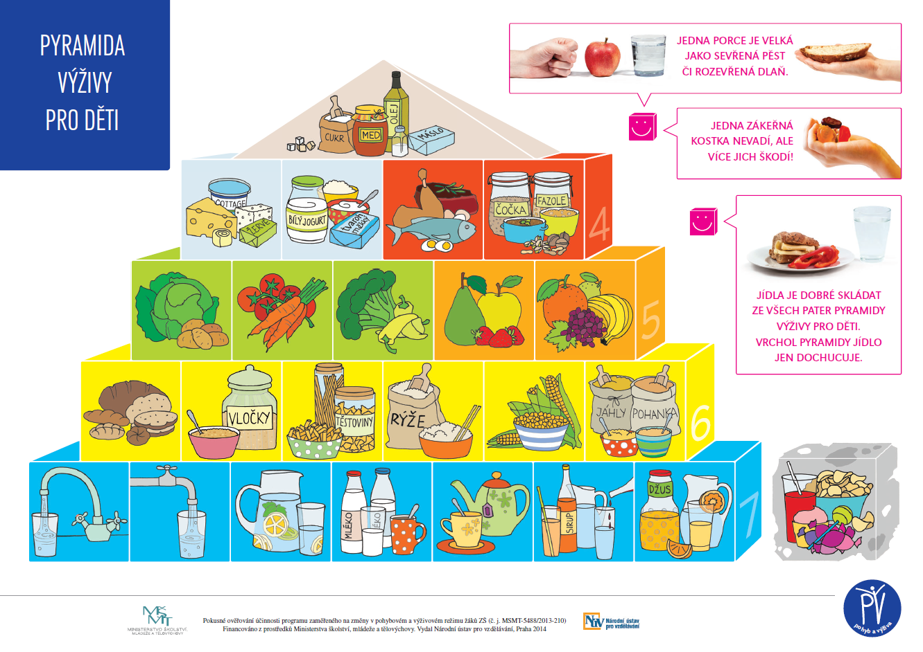

Slide 53
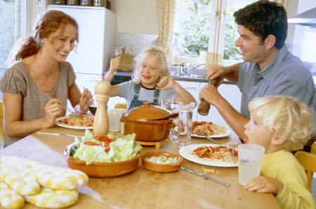
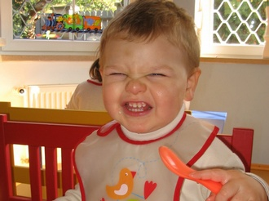
Chování dospělých jako vzor pro dítě
Děti se učí napodobováním svých rodičů ! (od 1 roku společné jídlo)
Neofobie – 18 – 24 měsíců
Odmítání nové potraviny 0 - 89 x (medián 11x)
Sledování maminky konzumující novou potravinu vedlo k lepší akceptaci této potraviny u dítěte
http://brightfutures.org/nutrition/pdf/ec.pdf
BENTON, D.: Role of parents in the determination of the food preferences of children and the development of obesity. Int J Obes Relat Metab Disord. 2004 Jul;28(7):858-69 BIRCH, L. L.: Development of food acceptance patterns in the first years of life. Proc Nutr Soc. 1998 Nov; 57(4):617-2

Slide 54
Působení dospělých na utváření stravovacích návyků
Verbální (dle studií je počet pobídek k jídlu vyšší u obézních dětí než u dětí s normální hmotností)
Neverbální (chování matky, gesta, miminka, nervozita, spěch..)
Prostřednictvím vlastního chování
Používání potravin z jiných než primárně nutričních důvodů

Slide 55
ŠKOLÁCI

Slide 56
Zpráva o zdraví obyvatel ČR (2014)
při srovnání s cíli WHO:
zvýšený příjem tuku a jednoduchých cukrů
nižší příjem Ca, Mg, K, Se
nedostatek vitaminu D především v zimních měsících
> 30 % 11letých dětí a 55 % 15letých ráno nesnídá
polovina 11–15letých dětí nejí ovoce a zeleninu ani 1x denně

Slide 57
Studie HBSC (2014)
(Health Behaviour in School-aged Children)
nadváha a obezita:
29 % u 11letých, 28 % u 13letých a 23 % u 15letých chlapců
u dívek je výskyt nadváhy a obezity zhruba poloviční
české děti se neliší od mezinárodního průměru
držení diety či jiné aktivity na snížení hmotnosti:
výrazně nadprůměrné
u 15letých je to 19 % chlapců a 37 % dívek.
2 a více zdravotních potíží alespoň jednou týdně:
48 % 15letých dívek
28 % 15letých chlapců
https://www.youtube.com/watch?v=AK_UNCjvdZw
Mezinárodní zpráva o zdraví a životním stylu dětí a školáků v roce 2014, www.upol.hbsc.cz

Slide 58
VÝŽIVA A JEJÍ VLIV NA ZDRAVÍ
Zpráva o zdraví obyvatel ČR (2014):
- nevyvážená dostupnost a skladba stravy
nadměrný energetický příjem (nadbytek tuků a jednoduchých sacharidů ve stravě)
nedostatek ovoce a zeleniny ve stravě
vysoká konzumace soli
nepravidelné stravování
nedostatečná pohybová aktivita
…

Slide 59
RŮST
Percentilové grafy
Hmotnost k tělesné výšce
…energetická potřeba dítěte odpovídá potřebě dětí tohoto věku

Slide 60
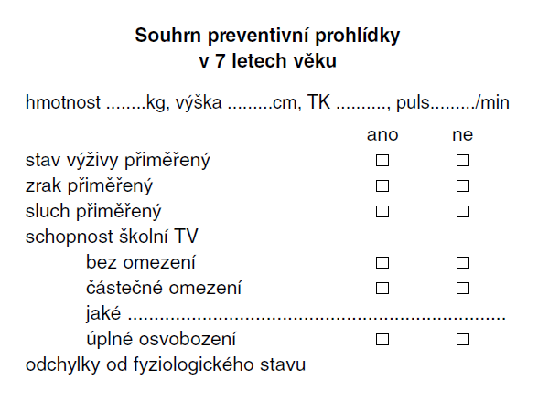
Jakou roli má lékař? Hodnocení výživy?

Slide 61
ENERGETICKÁ POTŘEBA
věk: 5 let (intersexuální rozdíly nejsou ještě zřejmé) - 50% CEP = BM - 12% CEP = růst tkání - 7% CEP = ztráty stolicí - 5% CEP specificko-dynamický efekt potravy - 26% CEP = pohybová aktivita - CEP: 70-110 kcal/kg/den = 293-460 kJ/kg/den
věk: 6–12 let (období pozvolného růstu)
Adolescent (rychlý růst – intenzivní anabolické období, pohlavní diferenciace)
 | 4-6 let | 7-9 let | 10-12 let | 13-14 let | 15-18 let | 25-50 let
MUŽI | 6,4 MJ | 7,9 MJ | 9,4 MJ | 11,2 MJ | 13,0 MJ | 12,0 MJ
ŽENY | 5,8 MJ | 7,1 MJ | 8,5 MJ | 9,4 MJ | 10,5 MJ | 9,6 MJ

Slide 62
PUBERTÁLNÍ RŮSTOVÝ SPURT
Chlapci - začátek ve 12 letech - nejvyšší růstová rychlost (7–12 cm/rok) ve čtrnácti letech - ukončení růstu mezi 17.–18. rokem
Dívky - začátek v 10 letech - nejvyšší růstová rychlost (7–11 cm/rok) ve dvanácti letech - ukončení růstu zpravidla v 15 letech

Slide 63
Růstové grafy

Slide 64
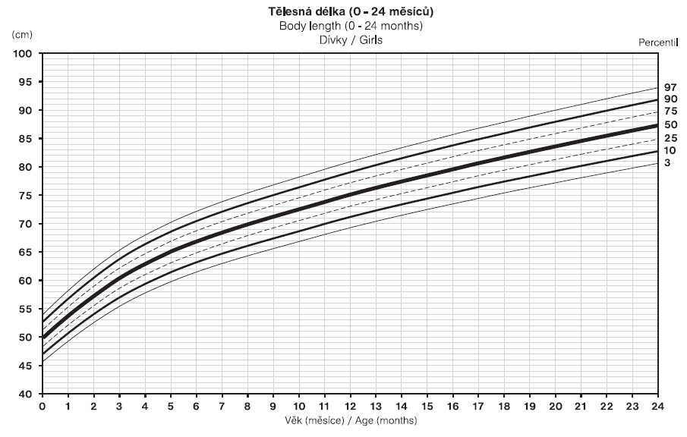

Slide 65
K čemu slouží?
sledování růstu praktickým lékařem
klasifikace podváhy/nadváhy v dětském věku
upozorní, že se „něco děje“
dostupné grafy (SZÚ)
výška, hmotnost, hmotnost k výšce, BMI
obvody – boků, břicha, hlavy, paže
kožní řasy – nad bicepsem, nad tricepsem, na stehně, subskapulární, suprailiakální, podíl tukové složky z 2 řas, součet 4 řas

Slide 66
Jak jsou konstruovány?
celostátní antropometrický výzkum
CAV 2001 – nejnovější data
CAV 1991 – grafy obsahující hmotnost
Proč používáme hmotnost a BMI z roku 1991?

Slide 67
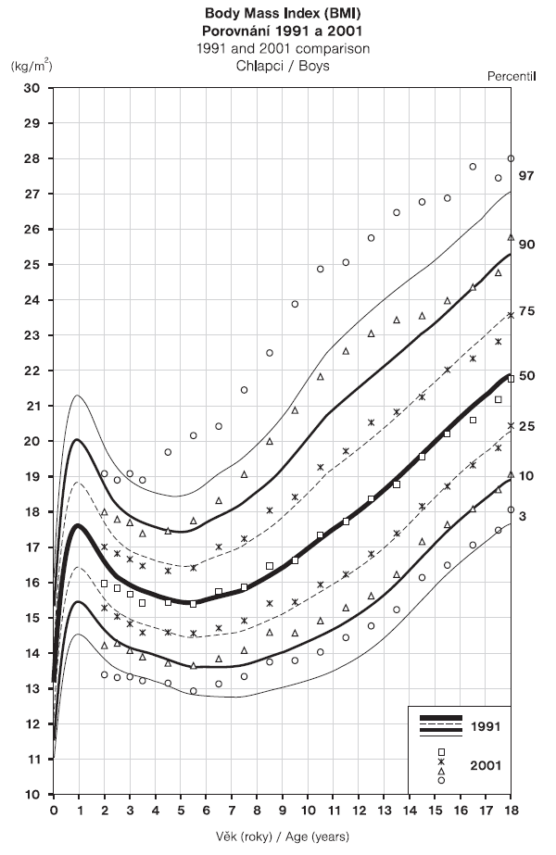
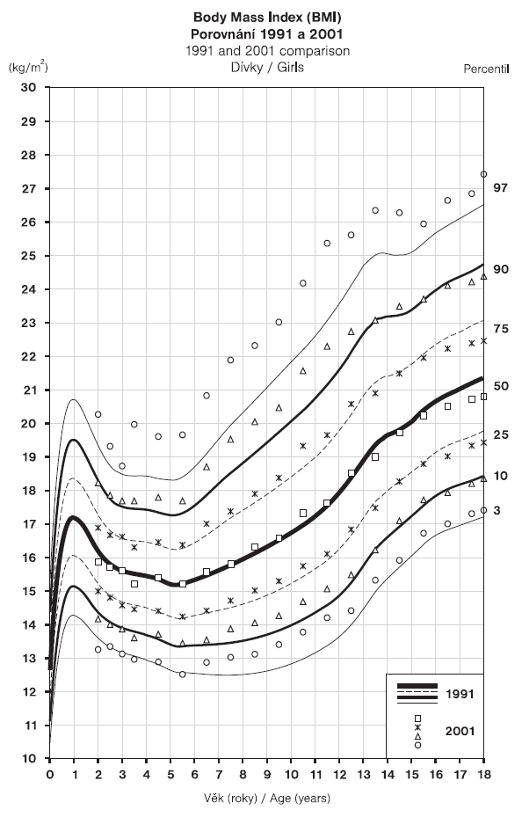

Slide 68
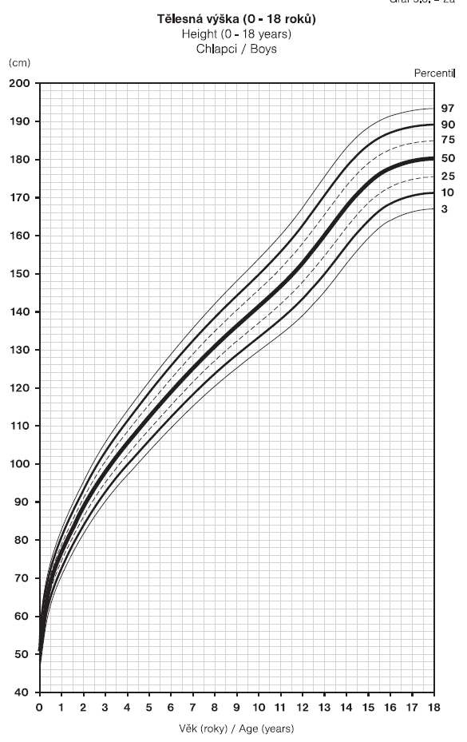
podvýživa
celiakie
endokrinní porucha
nádorové onemocnění
…
familiárně menší vzrůst
konstituční opoždění růstu
a puberty (CDGA)
další minoritní poruchy

Slide 69
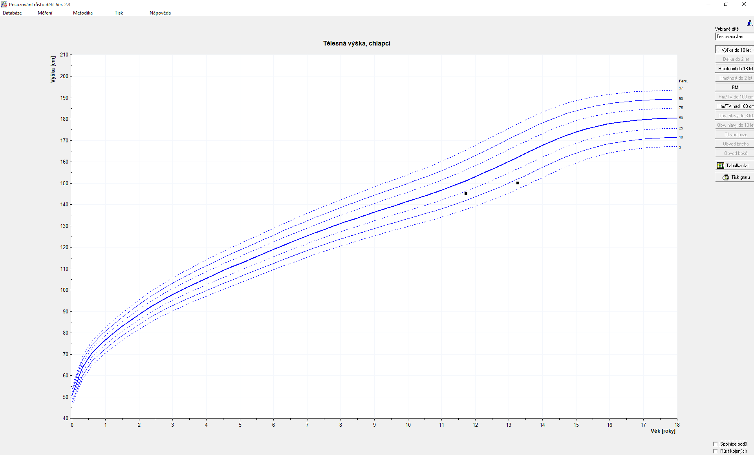
Program RustCZ

Slide 70
Účinný nástroj, ne šablona!
při používání grafů je nutné přemýšlet
dítě vysoké na svůj věk – hmotnost bude vyšší
hodnotit spíše hmotnost/výška nebo BMI (u starších)
dítě má malou výšku v rodině – bude menší
nevnímat hodnoty absolutně, sledovat další faktory
Jaká jsou specifika hodnocení růstu plně kojených dětí?

Slide 71
Plně kojené děti
plně kojené děti v grafech „opožděny“
fyziologicky pomalejší růst a nabývání hmotnosti
grafy konstruovány podle dat kojených + uměle živených dětí
Nezařazovat příkrmy nebo náhrady jen kvůli mírnému opoždění kojených dětí vůči růstovému grafu!

Slide 72
Hodnocení hmotnosti dítěte
Percentilové pásmo | Hodnocení
> 97 | obézní
90–97 | nadměrná hmotnost
75–90 | robustní
25–75 | proporcionální
10–25 | štíhlé
< 10 | hubené (underweight – podváha)

Slide 73
Cvičení
chlapec, 12 let, 38 kg
dívka, 10 let, 140 cm, 44 kg
dívka, 10 let, 156 cm, 44 kg
chlapec, 13 měsíců, 73 cm, 9 kg
chlapec, 13 měsíců, 79 cm, 10 kg
Je povinností pediatra sledovat výšku a hmotnost?
Je povinností pediatra hodnotit je podle grafů?
Je-li dítě v normě, znamená to, že jeho strava je v pořádku?

Slide 74
Další informace
webové stránky SZÚ + RustCZ
http://www.szu.cz/publikace/data/program-rustove-grafy-ke-stazeni
grafy ke stažení
http://www.szu.cz/publikace/data/seznam-rustovych-grafu-ke-stazeni

Slide 75
VLIV HORMONÁLNÍCH ZMĚN
proměna postavy (výška, hmotnost)
složení těla (tuk, svaly)
dozrávání skeletu
sexuální dospívání

Slide 76
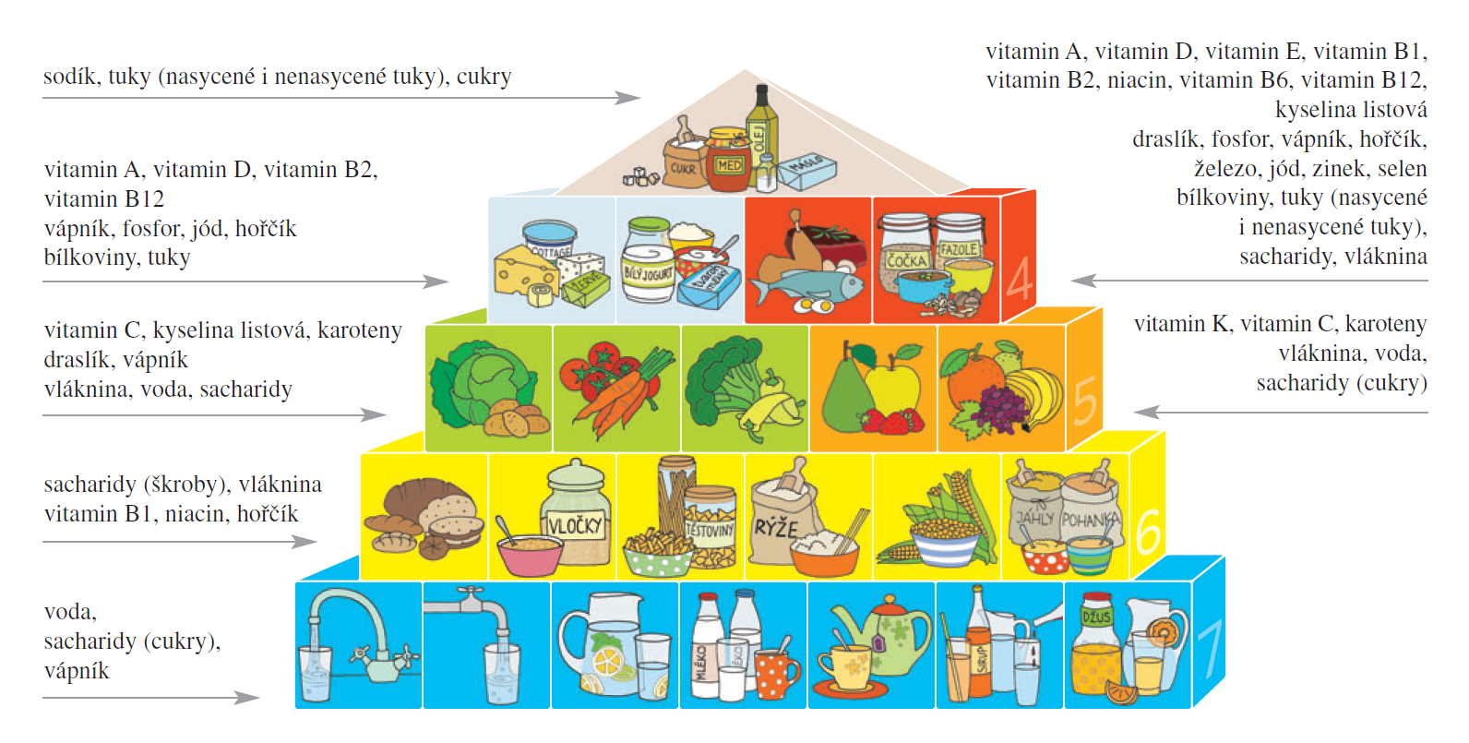

Slide 77
SACHARIDY, TUKY, BÍLKOVINY
Sacharidy - glukóza (80-90 % přijaté E zajišťované sacharidy, zdroje) - vláknina (výskyt, funkce, DDD)
Tuky (30-35 % CEP) - eMK - DDD (dlouhodobě < 27 % CEP = klinické změny související s nedostatkem vitaminu A)
Bílkoviny - biologická hodnota (tvorba svaloviny a ostatních tkání): živočišné X rostlinné

Slide 78
ŽIVINY: VITAMINY
Vitamin A (stavba a regenerace buněk, vliv na buněčnou proliferaci a diferenciaci, podpora imunitního systému, nezbytný pro zrak)
Vitaminy skupiny B (E metabolismus buněk v růstu)
Vitamin C (syntéza kolagenu)
Vitamin D (resorpce vápníku - mineralizace kostí) - projevy nedostatku: únava, podrážděnost, nechuť k jídlu, atd. - dlouhodobý nedostatek: poškození celkového zdravotního stavu SUPLEMENTACE: - vegetariáni, vegani, období rekonvalescence, kuřáci, konzumenti alkoholu a drog

Slide 79
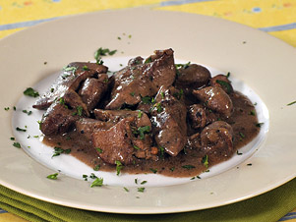
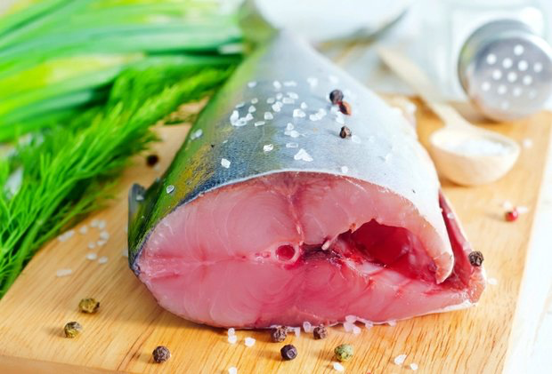
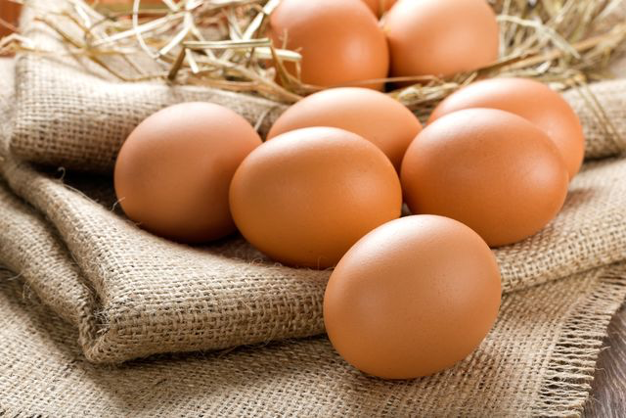
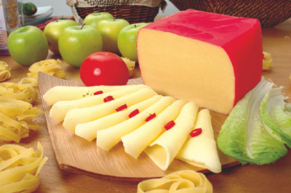
VITAMIN A
ZDRAVOTNÍ TVRZENÍ: přispívá k k normálnímu metabolismu železa, k udržení normálního stavu sliznic, pokožky a zraku, k funkci imunitního systému, podílí se na procesu specializace buněk
ZDROJE:

Slide 80
VITAMINY SKUPINY B
THIAMIN (B1) - přispívá k normálnímu energetickému metabolismu, k normální činnosti nervové soustavy, k normální psychické činnosti, k normální činnosti srdce
RIBOFLAVIN (B2) - přispívá k normálnímu energetickému metabolismu, k normální činnosti nervové soustavy, k udržení normálního stavu sliznic, k udržení normálních červených krvinek, k udržení normálního stavu pokožky, k udržení normálního stavu zraku, k normálnímu metabolismu železa, k ochraně buněk před oxidativním stresem, ke snížení míry únavy a vyčerpání
NIACIN (B3) - přispívá k normálnímu energetickému metabolismu, k normální činnosti nervové soustavy, k normální psychické činnosti, k udržení normálního stavu sliznic, k udržení normálního stavu pokožky, ke snížení míry únavy a vyčerpání
KYSELINA PANTOTHENOVÁ (B5) - přispívá k normálnímu energetickému metabolismu, k normální syntéze a metabolismu steroidních hormonů, vitaminu D a některých neurotransmiterů, ke snížení míry únavy a vyčerpání, k normální mentální činnosti

Slide 81
VITAMINY SKUPINY B
PYRIDOXIN (B6) - přispívá k normálnímu energetickému metabolismu, k normální činnosti nervové soustavy, k normální syntéze cysteinu, k normálnímu metabolismu homocysteinu, k normálnímu metabolismu bílkovin a glykogenu, k normální psychické činnosti, k normální tvorbě červených krvinek, k normální funkci imunitního systému, ke snížení míry únavy a vyčerpání, k regulaci hormonální aktivity
KYSELINA LISTOVÁ (B9) - přispívá k růstu zárodečných tkání během těhotenství, k normální syntéze aminokyselin, k normální krvetvorbě, k normálnímu metabolismu homocysteinu, k normální psychické činnosti, k normální funkci imunitního systému, ke snížení míry únavy a vyčerpání a podílí se na procesu dělení buněk
KYANOKOBALAMIN (B12) - přispívá k normálnímu energetickému metabolismu, k normální činnosti nervové soustavy, k normálnímu metabolismu homocysteinu, k normální psychické činnosti, k normální tvorbě červených krvinek, k normální funkci imunitního systému, ke snížení míry únavy a vyčerpání a podílí se na procesu dělení buněk

Slide 82
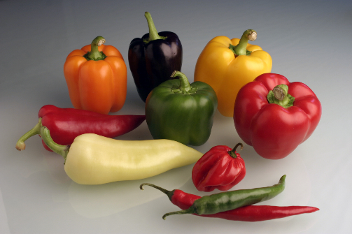
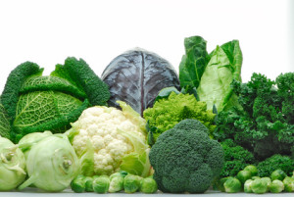
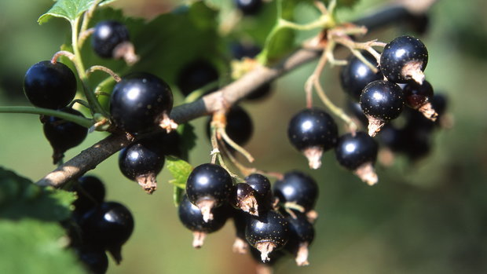
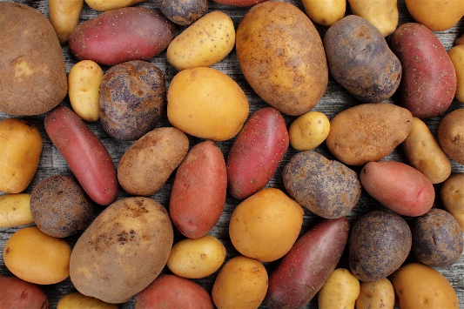
VITAMIN C
ZDRAVOTNÍ TVRZENÍ: přispívá k normální tvorbě kolagenu pro normální funkci krevních cév, kosti a chrupavek, dásní, kůže a zubů, k normálnímu energetickému metabolismu, k normální činnosti nervové soustavy, k normální psychické činnosti, k normální funkci imunitního systému, přispívá k ochraně buněk před oxidativním stresem, ke snížení míry únavy a vyčerpání, regeneraci redukované formy vitaminu E a zvyšuje vstřebávání železa
ZDROJE:

Slide 83
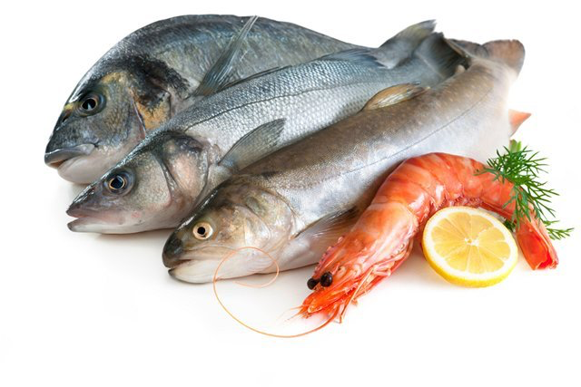
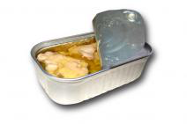
VITAMIN D
ZDRAVOTNÍ TVRZENÍ: přispívá k normálnímu vstřebávání/využití vápníku a fosforu, k normální hladině vápníku v krvi, k udržení normálního stavu kostí a zubů, k udržení normální činnosti svalů, k normální funkci imunitního systému, podílí se na procesu dělení buněk
ZDROJE:

Slide 84
ŽIVINY: MINERÁLNÍ LÁTKY
Vápník
Železo
Jód
Zinek: dostatečný růst dětí školního i dospívajícího věku (pohlavní dospívání chlapců)

Slide 85
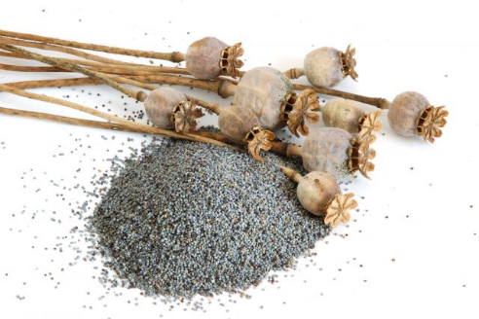
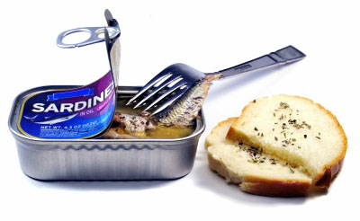
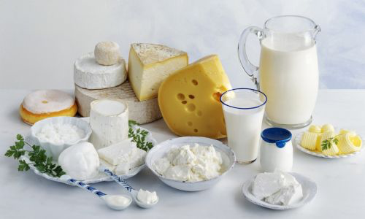
VÁPNÍK
TVRZENÍ: přispívá k normální srážlivosti krve, k normálnímu energetickému metabolismu, k normální činnosti svalů, k normální funkci nervových přenosů, k normální funkci trávicích enzymů, podílí se na procesu dělení a specializace buněk, je potřebný pro udržení normálního stavu kostí a zubů
ZDROJE:

Slide 86
prevence osteoporózy v dospělosti
do 25–30 let se buduje tzv. vrchol kostní hmoty
během období dospívání dochází až k 40% nárůstu kostní hmoty
kostní mineralizace – Ca, P, Mg, vit. D
syntéza kolagenu – bílkoviny, Cu, Zn, Fe
zdroje ?

Slide 87
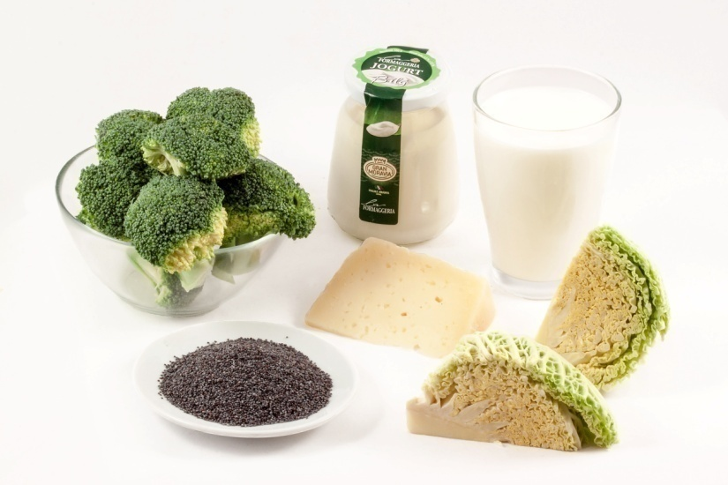
VYUŽITELNOST RŮZNÝCH ZDROJŮ
Absorpce vápníku | Zdroj
≥ 50 % | Brokolice, kapusta, květák, zelí, růžičková kapusta, kedlubna
≈ 30 % | Mléko a mléčné výrobky
≈ 20 % | Mandle, sezamová semena, fazole
≤ 5 % | Špenát, rebarbora
Zdroj obrázku: www.pav.rvp.cz

Slide 88
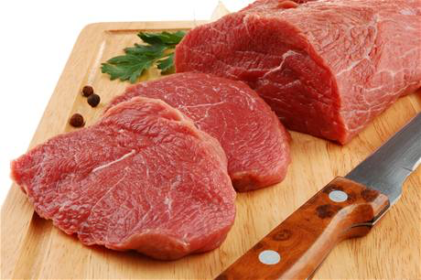
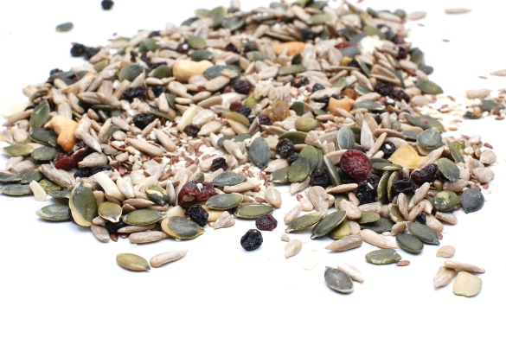
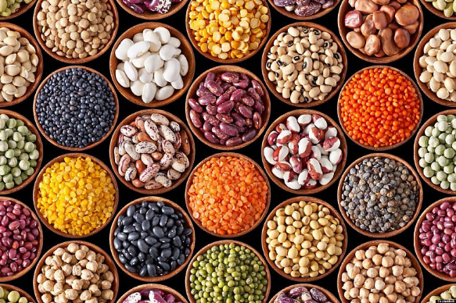
ŽELEZO
TVRZENÍ: přispívá k normálním rozpoznávacím funkcím, k normálnímu energetickému metabolismu, k normální tvorbě červených krvinek a hemoglobinu, k normálnímu přenosu kyslíku v těle, k normální funkci imunitního systému, ke snížení míry únavy a vyčerpání, podílí se na procesu dělení buněk
ZDROJE:

Slide 89
riziko deficitu: vyšší potřeby pro růst, vyšší ztráty, alternativní stravování, sportovci, těhotné
↑% tukuprosté tkáně - ↑množství myoglobinu
chlapci: ↑ androgenů→ stimulace tvorby erytropoetinu→ ↑ hemoglobinu
dívky: menstruace
(DDD Fe až 15 mg/den)
nedostatek: únava, bolesti hlavy, zvýšená incidence infekcí…

Slide 90
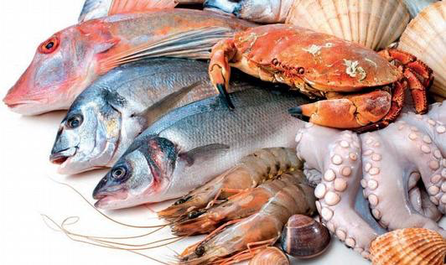
JÓD
TVRZENÍ: přispívá k normálním rozpoznávacím funkcím, k normálnímu energetickému metabolismu k normální činnosti nervové soustavy, k udržení normálního stavu pokožky, k normální tvorbě hormonů štítné žlázy a k normální činnosti štítné žlázy
ZDROJE:
NEDOSTATEK: poruchy učení, chápání, nesoustředěnost, poruchy paměti

Slide 91
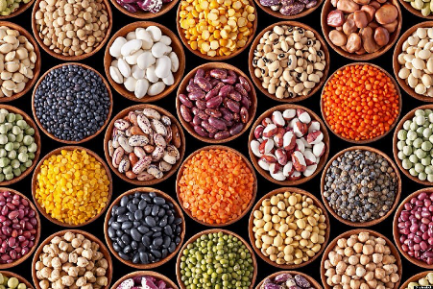
ZINEK
TVRZENÍ: přispívá k normálnímu metabolismu kyselin a zásad, k normálnímu metabolismu sacharidů, k normálním rozpoznávacím funkcím, k normální syntéze DNA, k normální plodnosti a reprodukci, k normálnímu metabolismu makroživin, k normálnímu metabolismu mastných kyselin, k normálnímu metabolismu vitaminu A, normální syntéze bílkovin, k udržení normálního stavu kostí, vlasů, nehtů a pokožky, k udržení normální hladiny testosteronu v krvi, k udržení normálního stavu zraku, k normální funkci imunitního systému, k ochraně buněk před oxidativním stresem, podílí se na procesu dělení buněk
ZDROJE:

Slide 92
NEDOSTATEČNÁ VÝŽIVA
… inhibuje tvorbu gonadotropinů a sekreci gonádních steroidů – v konečném důsledku je opožděn růst dospívajícího jedince
Tyto nedostatky však mohou být i projevem onemocnění (cystická fibróza, celiakie, zánětlivá střevní onemocnění)

Slide 93
DACH - DDD
VĚK | 7-9 let | 10-12 let | 13-14 roky | 15-18 let | 25-50 let
Bílkoviny (g/kg) | 0,9 | 0,9 | 0,9 | 0,9 (m); 0,8 (ž) | 0,8
Esenciální mastné kyseliny (% energie) | 2,5 (n-6) 0,5 (n-3) | 2,5 (n-6) 0,5 (n-3) | 2,5 (n-6) 0,5 (n-3) | 2,5 (n-6) 0,5 (n-3) | 2,5 (n-6) 0,5 (n-3)
Vitamin A (mg RE) | 0,8 | 0,9 | 1,1 (m); 1,0 (ž) | 1,1 (m), 0,9 (ž) | 1,0 (m); 0,8 (ž)
Vitamin D (μg) | 20 | 20 | 20 | 20 | 20
Vitamin E (mg TE) | 10 (m); 9 (ž) | 13 (m); 11 (ž) | 14 (m); 12 (ž) | 15 (m); 12 (ž) | 14 (m); 12 (ž)
Vitamin K (μg) | 30 | 40 | 50 | 70 (m); 60 (ž) | 70 (m); 60 (ž)
Thiamin (mg) | 1,0 | 1,2 (m); 1,0 (ž) | 1,4 (m); 1,1 (ž) | 1,3 (m); 1,0 (ž) | 1,2 (m); 1,0 (ž)
Riboflavin (mg) | 1,1 | 1,4 (m); 1,2 (ž) | 1,6 (m); 1,3 (ž) | 1,5 (m); 1,2 (ž) | 1,4 (m); 1,2 (ž)
Niacin (mg NE) | 12 | 15 (m); 13 (ž) | 18 (m); 15 (ž) | 17 (m); 13 (ž) | 16 (m); 13 (ž)
Vitamin B₆ (mg) | 0,7 | 1,0 | 1,4 | 1,6 (m); 1,2 (ž) | 1,5 (m); 1,2 (ž)
Folát (μg FE) | 300 | 400 | 300 (původně 400) | 400 | 300 (původně 400)
Vitamin B₁₂ (μg) | 1,8 | 2,0 | 3,0 | 3,0 | 3
Vitamin C (mg) | 80 | 90 | 100 | 100 | 100
Vápník (mg) | 900 | 1100 | 1200 | 1200 | 1000
Fosfor (mg) | 800 | 1250 | 1250 | 1250 | 700
Hořčík (mg) | 170 | 230 (m); 250 (ž) | 310 | 400 (m); 350 (ž) | 350 (m); 300 (ž)
Železo (mg) | 10 | 12 (m); 15 (ž) | 12 (m); 15 (ž) | 12 (m); 15 (ž) | 10 (m); 15 (ž)
Jód (μg) | 140 | 180 | 200 | 200 | 200
Zinek (mg) | 7,0 | 9,0 (m); 7,0 (ž) | 9,5 (m); 7,0 (ž) | 10 (m); 7,0 (ž) | 10,0 (m); 7,0 (ž)

Slide 94
STRAVOVACÍ NÁVYKY DÍTĚTE - školní věk
Snídaně - ranní spěch - nedopitý/ malý šálek (vyšší únava, nepozornost, bolest hlavy)
Svačina: - kapesné a „bufetové stravování“ - pitný režim během vyučování a nápojové automaty
Oběd: - stravování ve školní jídelně X bufetové stravování

Slide 95
STRAVOVACÍ NÁVYKY DÍTĚTE - adolescenti
Vliv: - hledání vlastní identity (snaha o tělesnou dokonalost, tendence k užívání drog, alkoholu) - sexuální dozrávání - zvýšená emoční i sociální tenze → stravování mimo domov („fast foods“ - deficit vit. A , Ca, nadbytek E, SFA, Na) → rodinné konflikty

Slide 96
Dětská obezita

Slide 97
OBEZITA V DĚTSTVÍ A DOSPÍVÁNÍ
multifaktoriální, genetika 40-70 % (polygenní)
1 obézní rodič – asi 50% „šance“ obezity
oba rodiče obézní – 80%
obézní 3-5 leté dítě – 4x větší riziko obezity v dospělosti než neobézní dítě
10–14 let – 28x větší riziko

Slide 98
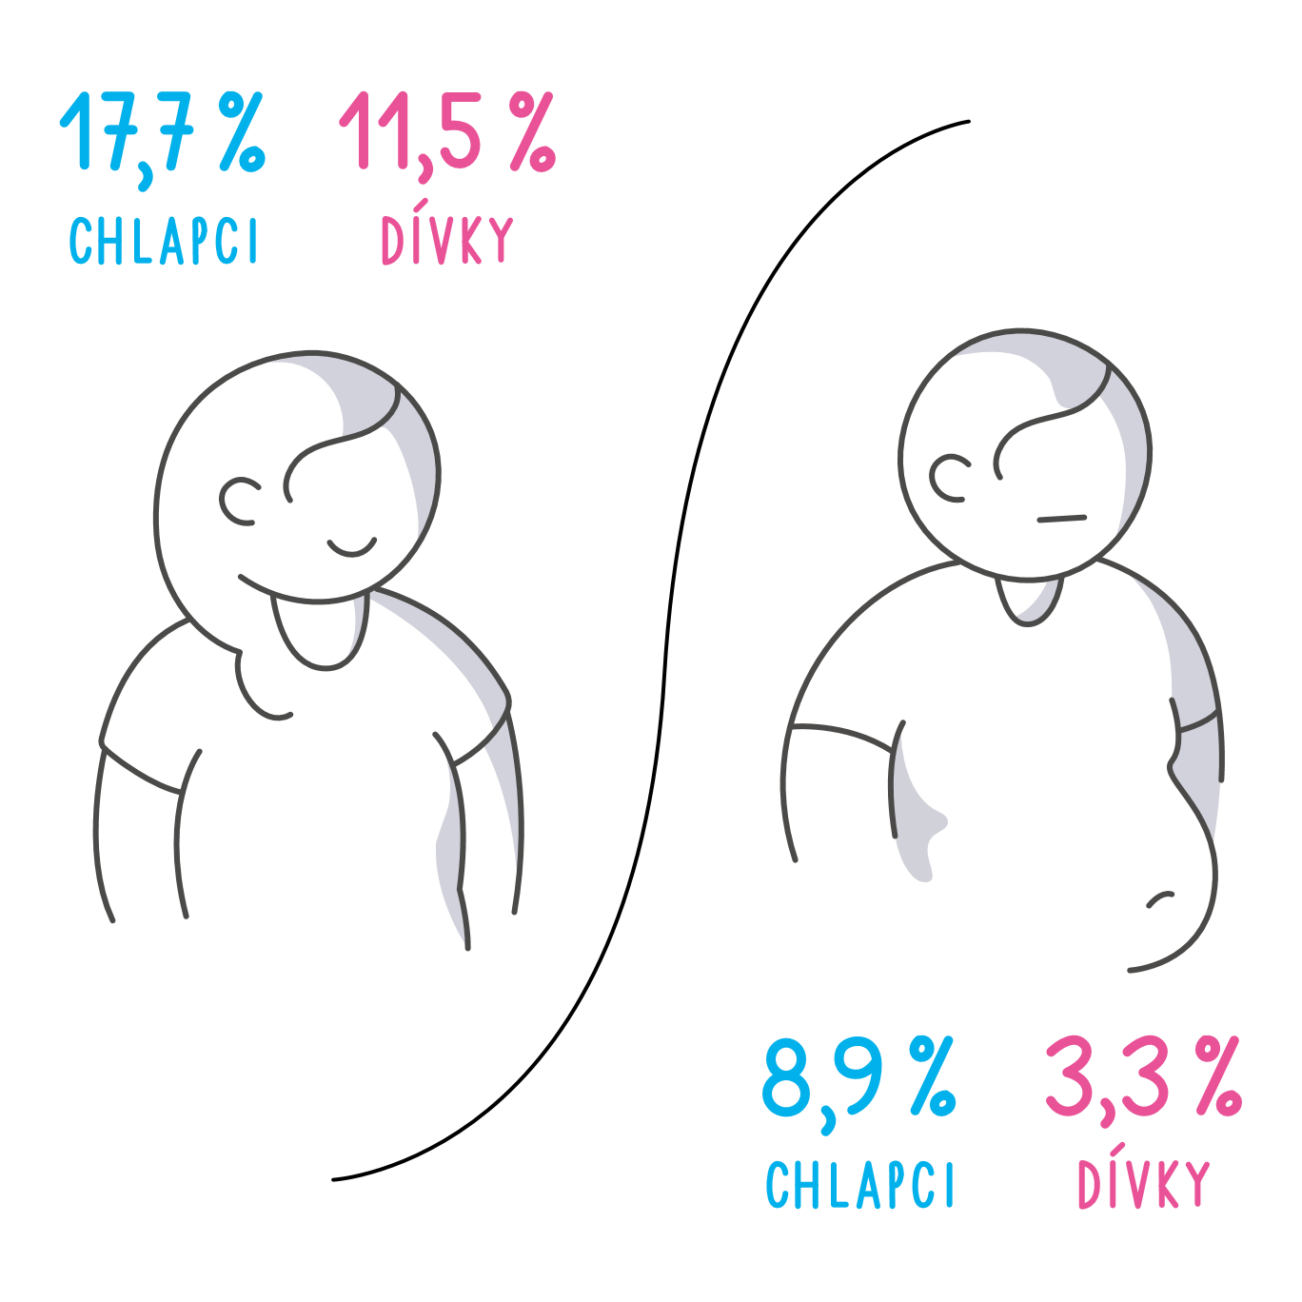
HBSC studie – data z roku 2018
OBEZITA
Více než pětina českých dětí ve věku 11–15 let má nadváhu nebo obezitu.
Nadváhu má 15 % dospívajících, 6 % je dokonce obézních.
NADVÁHA

Slide 99
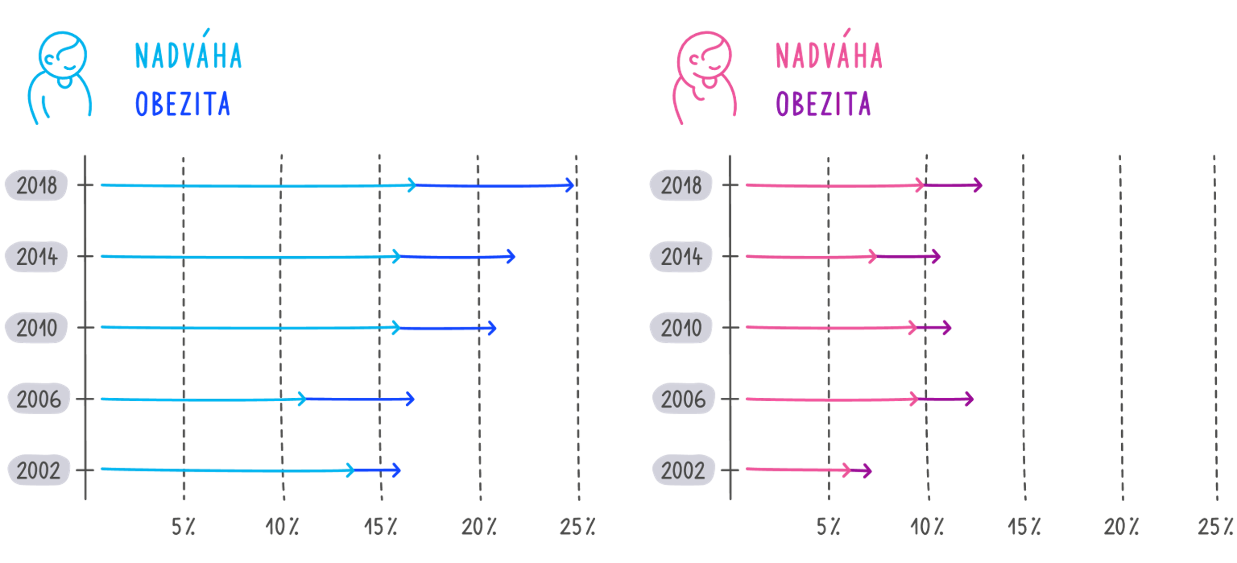
Vývoj prevalence dětské obezity
výrazný nárůst počtu obézních 15letých chlapců (ve srovnání s daty z roku 2014)
významný nárůst počtu dívek s nadváhou 13–15 let

Slide 100
Etiologické faktory dětské obezity
Faktory životního stylu
Vliv prostředí
Genetika
nadměrný příjem potravy (resp. pozitivní energetická bilance)
špatné stravovací návyky
nedostatek pohybu
nedostatek spánku
sedavý způsob využití volného času
reklama na nevhodné potraviny
dostupnost nevhodných potravin
nedostatek příležitostí k pohybu
nedostupnost adekvátní péče
vrozené predispozice
součást geneticky podmíněných onemocnění
hormonální problémy

Slide 101
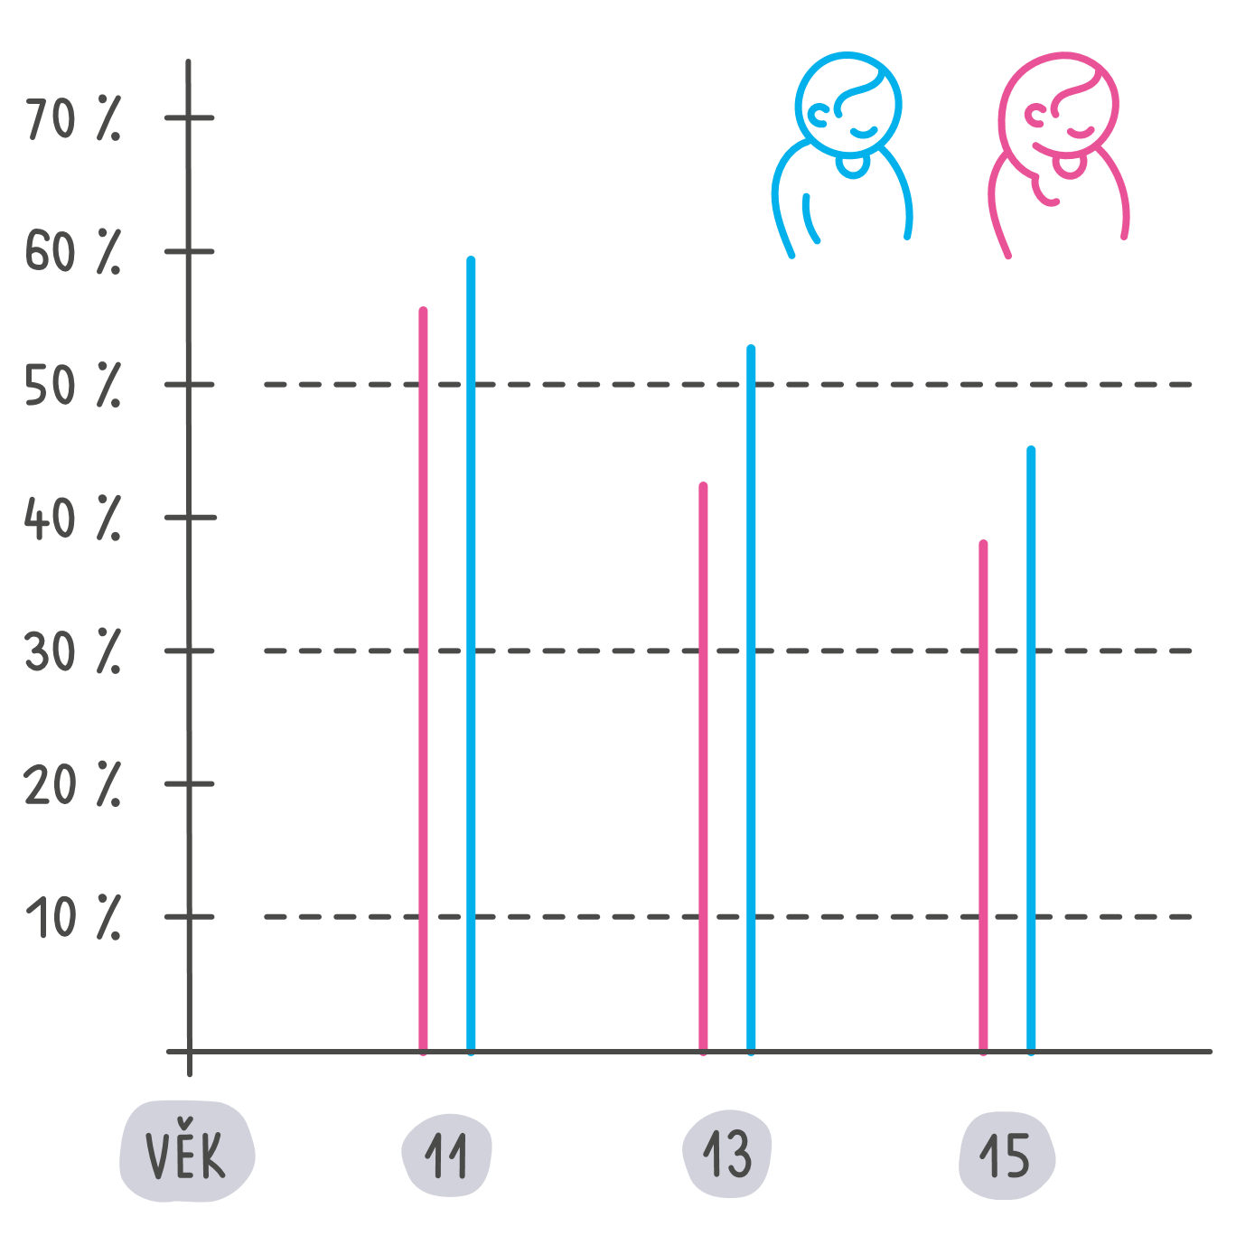
Stravovací zvyklosti dětí
V roce 2018 snídalo v ČR každý den 49 % školáků ve věku 11–15 let.
Snídá více chlapců než dívek.

Slide 102
Stravovací zvyklosti dětí

Slide 103
Zdravotní následky dětské obezity
inzulinová rezistence a diabetes 2. typu
metabolické změny, vysoký krevní tlak, zvýšená hladina cholesterolu
GIT potíže
kožní problémy
předčasná puberta
dušnost a rozvoj spánkové apnoe
kardiovaskulární onemocnění, vývoj předčasné aterosklerózy
Až 80 % obézních dětí je obézních i v dospělosti.

Slide 104
Možnosti terapie
Spolupráce mezi:
praktickým lékařem, obezitologem, psychologem, nutričním terapeutem
edukace rodiny
změna stravovacích zvyklostí
zvýšení pohybové aktivity
kognitivně-behaviorální terapie
lázeňská léčba – účinnost nízká, pokud není zapojena rodina
Standard péče o obézní děti České obezitologické společnosti ČLS JEP:
http://www.obesitas.cz/download/doporuceny_postup_prevence_a_lecby_detske_obezity.pdf

Slide 105
KOMPLIKACE OBEZITY
rizikový faktor vedoucí k rozvoji závažných metabolických onemocnění (dyslipidemie, DM 2. typu, art. hypertenze, ateroskleróza, metabolický syndrom)
poruchy pohybového ústrojí, pohlavního vývoje, hormonální deviace (amenorea, polyc. ovariální sy., psychické a psychosociální problémy, respirační syndromy)

Slide 106
PSYCHOLOGICKÉ ASPEKTY DĚTSKÉ OBEZITY
Zhoršené pocity psychického zdraví
Ontogeneze potravního chování: - nutriční stereotypy - velikost porcí
Nutriční preference obézních dětí (sladkosti, cirkadiální rytmus -„syndrom nočního jedení“)
Body image (self-koncepce) - nadváha i podváha: horší představa o svém tělesném schématu a nižší sebehodnocení (!!!dívky X chlapci)
Rozdílné tendence ve struktuře i rozsahu zájmů
Negativní vztah k tělesné aktivitě
Specifický vliv matky (obezita matky bývá považována za nejsilnější prediktor dětské obezity

Slide 107
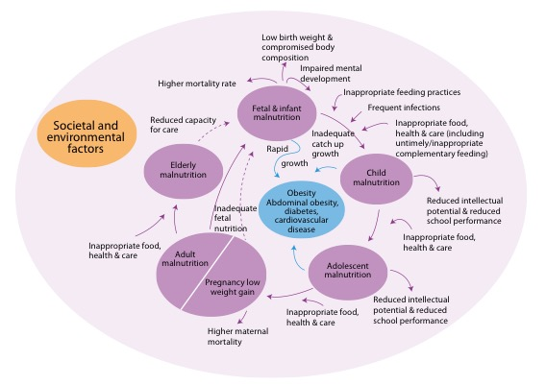
ZDROJ: http://apps.who.int/iris/bitstream/10665/149021/2/WHO_NMH_NHD_14.6_eng.pdf?ua=1

Slide 108
ZDROJE
NEVORAL, J. a kol. Výživa v dětském věku, H a H, Jinočany 2005
KUDLOVÁ, E. – MYDLILOVÁ A. Výživové poradenství u dětí do dvou let, Grada, Praha, 2005
FRÜHAUF, P.: Fyziologie a patologie dětské výživy, Karolinum, Praha, 2003
PAŘÍZKOVÁ, J., LISÁ, L. Obezita v dětství a dospívání, Galén, Praha, 2007
NEVORAL, J. a kol Výživa v dětském věku, H a H, Jinočany 2005
MÜLLEROVÁ, D. Zdravá výživa a prevence civilizačních nemocí ve schématech, Triton
BLATTNÁ, J., DOSTÁLOVÁ, J., PERLÍN C., TLÁSKAL, P. Výživa na začátku 21. století. 1. vydání, Společnost pro výživu a nadace Nutrivit, 2005
Vignerová, J., Brabec, M., Bláha, P. Prevalence of overweight, obesity and low weight in the Czech child population up to 18 years of age in the last 50 year, J Public Health 16:413–42, J Public Health, 2008

Slide 109
http://www.who.int/growthref/en/
http://www.who.int/childgrowth/standards/technical_report/en/index.html
http://www.euro.who.int/childhealthdev
http://www.ecog-obesity.eu/index.php?a=links
http://www.iotf.org/popout.asp?linkto=http://www.bma.org.uk/ap.nsf/content/childhoodobesity
http://www.hopeproject.eu/index.php?page=home
http://www.helenastudy.com/
http://www.ideficsstudy.eu/Idefics/index.jsp
http://www.easoobesity.org/working_groups_childhood_3.htm
http://www.who.int/nutrition/publications/micronutrients/9241546123/en/
http://www.who.int/childgrowth/standards/Technical_report.pdf
http://www.szu.cz/publikace/data/rustove-grafy
http://www.easo.org
http://www.who.int/growthref/who2007_bmi_for_age/en/index.html

